Slide 2
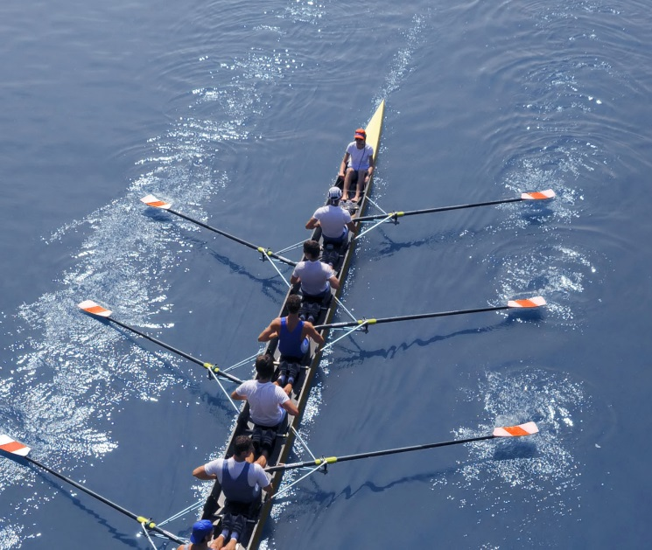
LEY DE NAVEGACIÓN
¿Quiénes somos?
Fundada en 1993, ARTAI es hoy una de las mayores corredurías de seguros de España, especializada en el servicio a las empresas.
Somos una compañía privada e independiente, cuyo capital está íntegramente en manos de nuestros profesionales.
El cliente es nuestra razón de ser, y por ello centramos todo nuestro esfuerzo y compromiso en la protección integral de su negocio.

Slide 3
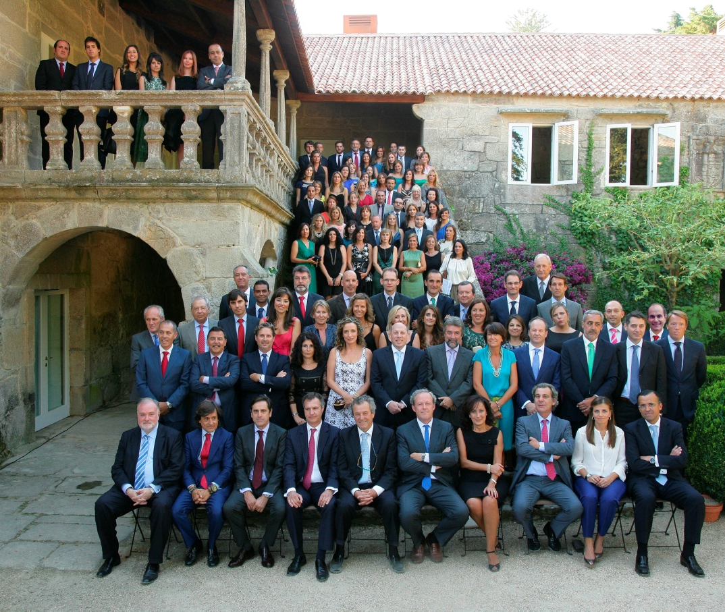
LEY DE NAVEGACIÓN
¿Quiénes somos?
Más de 140 profesionales comprometidos con la atención y defensa de nuestros clientes.
Un equipo con 25 años de experiencia media en el sector seguros.
Integrado por profesionales altamente cualificados con formación multidisciplinar: actuarios, capitanes de marina, licenciados en derecho, económicas, ingenieros, corredores de seguros titulados…
Que aportan conocimiento, confianza y fiabilidad, y se integran como “el equipo de seguros” en nuestros clientes.

Slide 4
LEY DE NAVEGACIÓN
¿En qué consiste?
La Ley 14/2014 de 24 de Julio de Navegación Marítima (en adelante, LNM) ha supuesto un proceso de reforma, codificación, actualización y coordinación del Derecho Marítimo español e internacional.
La técnica legislativa general de la LNM es la remisión/primacía de los convenios internacionales marítimos ratificados por España y vigentes en estos momentos (y con aquellos que puedan entrar en vigor en un futuro) en cada materia, con una clara vocación unificadora.

Slide 5
LEY DE NAVEGACIÓN
Principales características
La regulación del contrato de seguro marítimo es, sin duda, uno de los aspectos más destacables de la LNM.
En ella se aprecia, claramente, la influencia que han tenido en su redacción:
  Las disposiciones de la Ley de Seguro Marítimo inglesa (“Marine Insurance Act”) de 1906.
  Las pólizas del Instituto de Aseguradores de Londres y la interpretación que de una y otras se ha venido realizado por parte de los tribunales ingleses.

Slide 6
LEY DE NAVEGACIÓN
Principales características
Se trata de un régimen de carácter dispositivo que se ve suplementado, en lo no previsto en la ley, por las disposiciones de la Ley de Contrato de Seguro.
Sin embargo en lo que respecta a los seguros obligatorios de embarcaciones deportivas o de recreo, la remisión que la ley realiza a las disposiciones de la citada Ley de Contrato de Seguro resulta imperativa.

Slide 7
LEY DE NAVEGACIÓN
Destacamos
Dado que la regulación que la LNM realiza del contrato de seguro marítimo es extensa y detallada, nos limitaremos ahora a identificar, brevemente, algunos de los aspectos que consideramos más relevantes:
Se regula específicamente como interés asegurable la responsabilidad civil derivada de la navegación:
  Se establece la obligación del asegurador de indemnizar desde el momento en el que nace la responsabilidad del asegurado frente al tercero perjudicado.
  Se otorga a este último una acción directa frente al asegurador que no podrá ser excluida mediante pacto –por ejemplo, la cláusula “pay to be paid” típica de los seguros de Protección e Indemnización de base mutual-. El alcance práctico de esta prohibición dependerá de la postura que los tribunales españoles adopten en aquellos supuestos en los que el contrato de seguro esté sujeto a un derecho extranjero que sí permita estos pactos.

Slide 8
LEY DE NAVEGACIÓN
Destacamos
Se presume que el seguro es concertado por cuenta del titular del interés asegurable en el momento del siniestro. Esta presunción resulta especialmente interesante en aquellos supuestos de interés contingente o transmisión del interés, como por ejemplo, en el seguro de mercancías que pueden ser objeto de transmisiones sucesivas.
Se establece expresamente, que los seguros de cascos son de valor estimado y vinculante para las partes, salvo supuestos de sobrevaloración notable o mala fe.
Se otorga legitimación activa y pasiva, judicial y extrajudicial, al abridor del coaseguro para poder actuar, en representación del resto de coaseguradores, tanto en la gestión de la póliza y en la liquidación del siniestro, como en las situaciones litisconsorciales surgidas en reclamaciones iniciadas frente a terceros responsables del siniestro o recibidas de terceros perjudicados por éste.

Slide 9
LEY DE NAVEGACIÓN
Destacamos
Se excluyen, expresamente, de los riesgos de la navegación objeto de cobertura, los típicos riesgos por guerras y huelgas –cubiertos por pólizas específicas- y los riesgos radioactivos, atómicos y nucleares.
Se excluye la responsabilidad por daños causados por dolo del asegurado (sin admitir pacto en contra) y por su culpa grave (que si admite pacto en contrario pero reteniendo en todo caso el asegurado un 10% del riesgo). Esta misma retención porcentual del riesgo se dará en aquellos supuestos en los que el daño haya sido producido por dolo o culpa grave del “alter ego” del asegurado, considerándose como tal a los dependientes del asegurado que desempeñen en tierra funciones de gerencia o dirección de las que dependa el estado o conservación del bien asegurado.

Slide 10
LEY DE NAVEGACIÓN
Destacamos
La nulidad del contrato de seguro celebrado con posterioridad al siniestro o a la cesación del riesgo, dependerá del conocimiento que de este hecho tuviesen las partes, estableciéndose una regla particular de presunción de tal conocimiento para los seguros concertados sobre buenas o malas noticias.
La configuración del contrato de seguro como un contrato de uberrima bona fide (utmost good faith) resulta evidente del análisis de las obligaciones que la LNM impone al tomador y asegurador en materia de declaración del riesgo –tanto inicial como sobrevenida- y de las consecuencias que la ley anuda a su incumplimiento.

Slide 11
LEY DE NAVEGACIÓN
Destacamos
La liquidación del siniestro podrá realizarse por el sistema de abandono, permitiendo la ley que las partes acuerden que dicho abandono no tendrá un efecto traslativo de propiedad de los bienes abandonados a favor del asegurador.
También permite la ley que la liquidación se practique por un liquidador de averías nombrado por acuerdo entre las partes, estableciéndose que la liquidación realizada por éste resultará vinculante para las partes, salvo que sea objeto de impugnación judicial posterior por alguna de ellas.
La LNM también regula el régimen aplicable a las pólizas flotantes, tan utilizadas en la práctica para el aseguramiento de mercancías.

Slide 12

¡Gracias!

Slide 13

A Coruña | Alicante | Bilbao | Cádiz | León | Lugo | Madrid | Medina del Campo | Oviedo | Palma de Mallorca | Pamplona | Santiago de Compostela | Vitoria | Vigo
Buenos Aires | Casablanca | Tánger
BORRÁS-VÁZQUEZ-CAMESELLE ARTAI, CORREDURÍA DE SEGUROS, S.A. Concertado seguros de responsabilidad civil y capacidad financiera según legislación vigente. Inscrito en el Registro DGSFP con la clave J-1102. CIF A-36.768.257.
© BORRÁS-VÁZQUEZ-CAMESELLE ARTAI, CORREDURÍA DE SEGUROS, S.A. Quedan reservados todos los derechos.
Se prohíbe la explotación, reproducción, distribución, comunicación pública y transformación, total o parcial, de este documento sin autorización expresa de BORRÁS-VÁZQUEZ-CAMESELLE ARTAI, CORREDURÍA DE SEGUROS, S.A.

